Slide 1
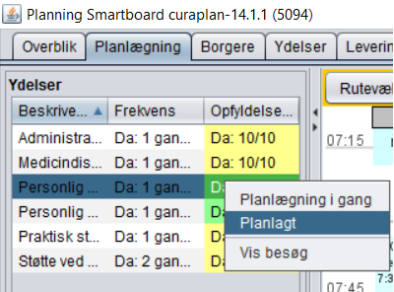
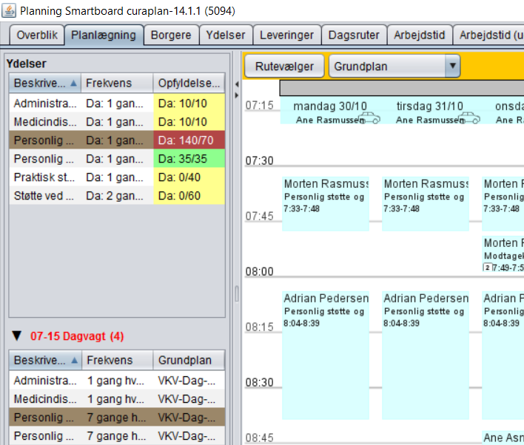
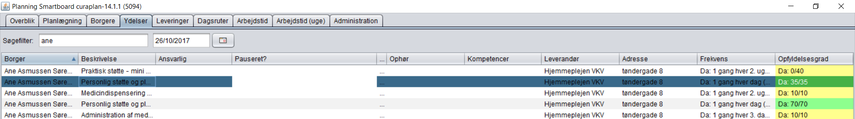
CuraPlan Navigationsseddel 07
Arbejde med ydelser
Status på ydelser og leveringer
En ydelse har en status; den kan være ny, ændret eller planlagt. En ny ydelse, eller en ydelse som der er kommet ændringer på, dukker op i Inboxen.
Når du har planlagt den, sætter du ydelsens status til planlagt, så forsvinder den fra Inboxen.
Du skal ligeledes sætte leveringens status til planlagt og den vil så også forsvinde fra Inboxen
NB. SÆT IKKE STATUS TIL PLANLAGT PÅ YDELSER I UNDERVISNINGSMATERIALET.
Rediger levering
Find en borger, hvis ydelse(r) er under- eller overdisponeret.
Dobbeltklik på en levering for at se, hvordan den er lagt i rullet.
Rediger leveringen, så opfyldelsesgraden bliver grøn.
Få overblik over alle ydelser på Ydelsesfanen. Brug søgefilter og kolonnesortering.

